Slide 1










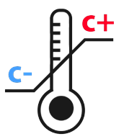








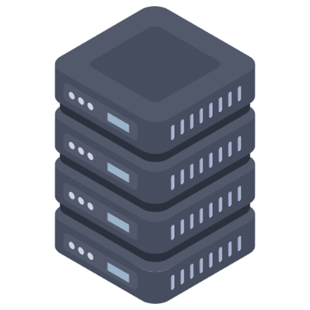

Cliente
Analise do Terreno
Alertas
Sensores
Banco de dados e
servidor online
Conexão via internet
Coleta e tradução de dados

